Slide 1
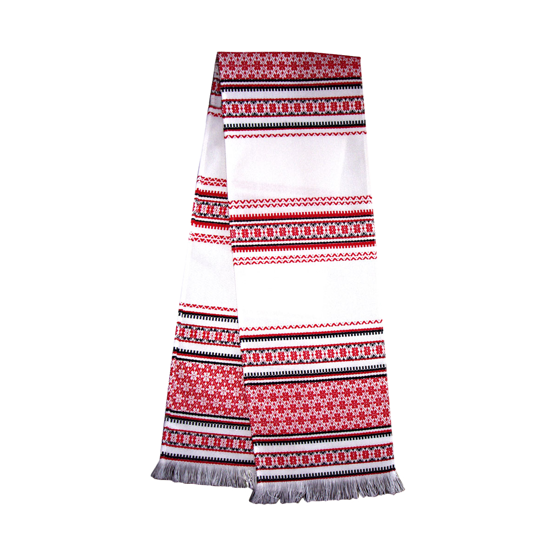

Шануй батька й неньку, буде тобі скрізь гладенько
народне прислів’я

Slide 2

«Без сім’ї
немає щастя
на землі»

Slide 3

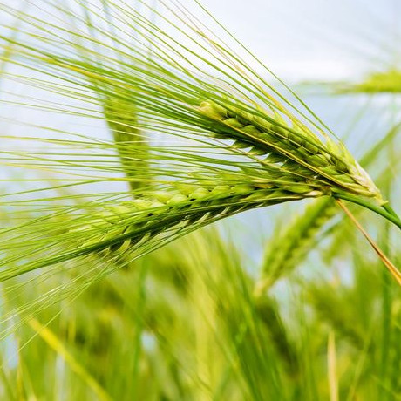
Пісня “Зеленеє жито, зелене”
Зеленеє жито, зелене,
Хорошії гості у мене.
Зеленеє жито женці жнуть,
Хорошії гості в хату йдуть.
Зеленеє жито, зелене,
Хорошії гості у мене.
Зеленеє жито за селом,
Хорошії гості за столом.
Зеленеє жито, зелене,
Хорошії гості у мене.
Зеленеє жито при межі –
Хорошії гості до душі.
Зеленеє жито, зелене,
Хорошії гості у мене.
Зеленеє жито ще й овес, –
Тут зібрався рід наш увесь.

Slide 4

Тому народ не раз попереджає:
Гни деревце ще поки молоде.
Вчи діток, як малі – це кожен добре знає,
Від цього правила не дінешся ніде!!!!

Slide 5
народна мудрість
За науку цілуй батька
й неньку в руку

Slide 6
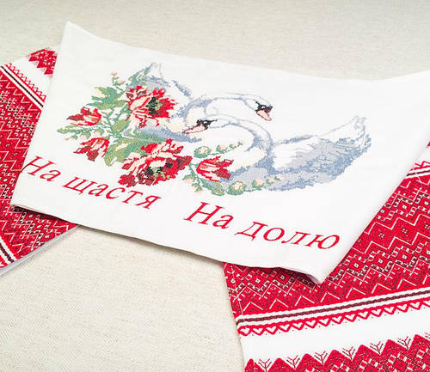
В народі кажуть
“Рушник – це дому давній оберіг, споконвіків родину він беріг”

Slide 7
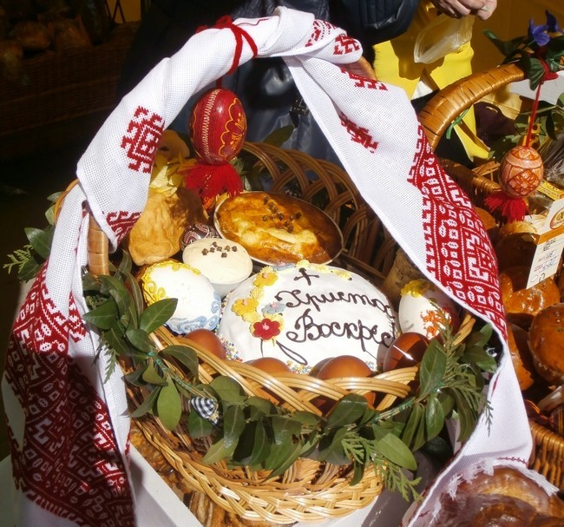
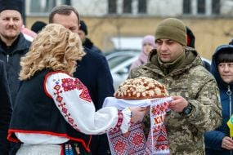
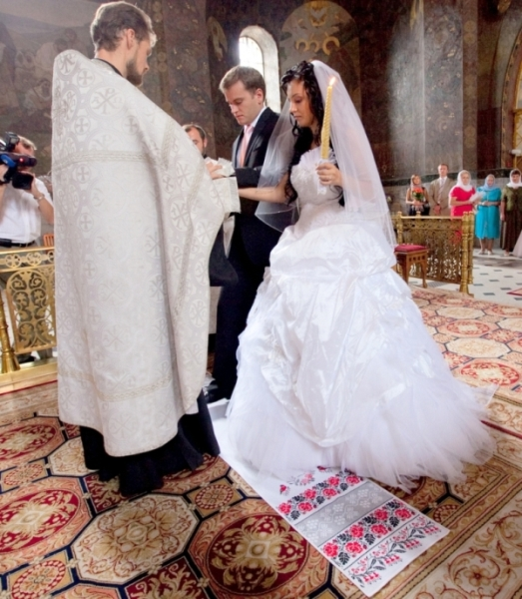
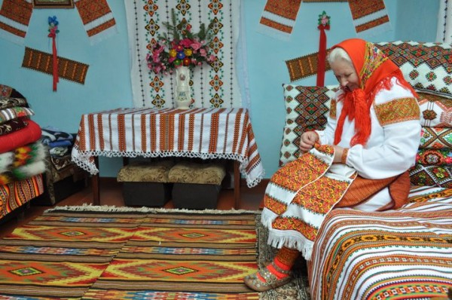

Slide 8
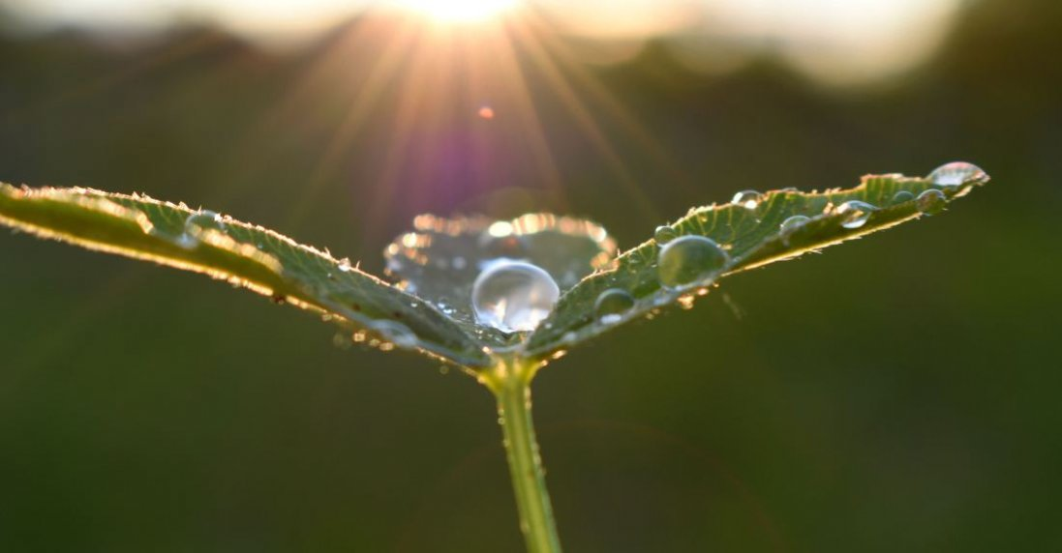
Легенда про рушник

Slide 10
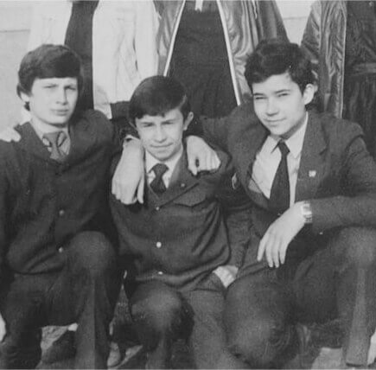
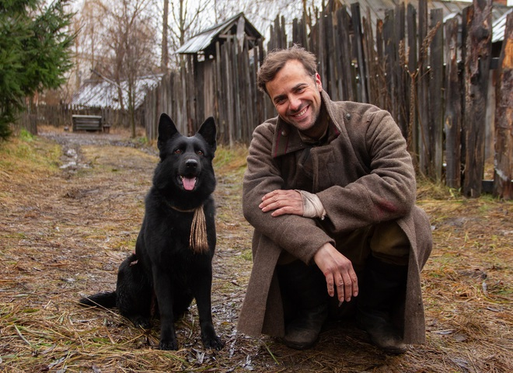
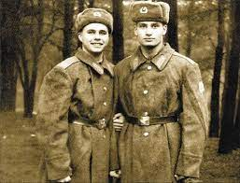
Легенда про рушник

Slide 11
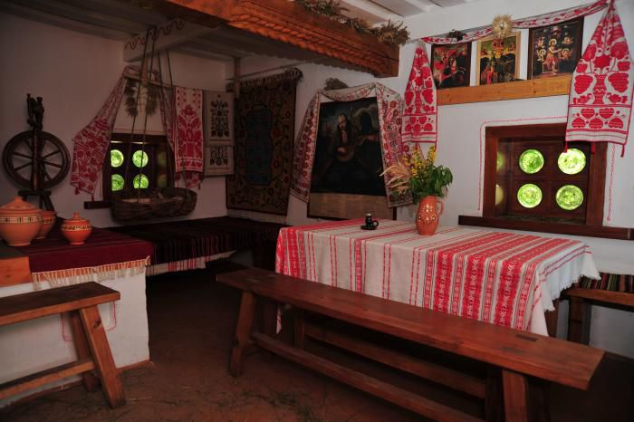
Легенда про рушник

Slide 12
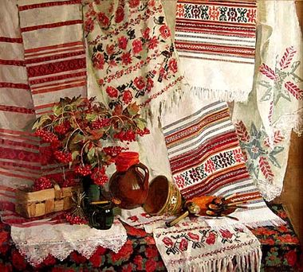

Slide 13
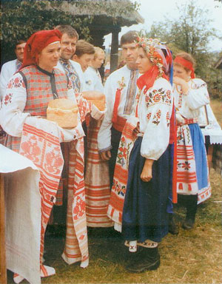
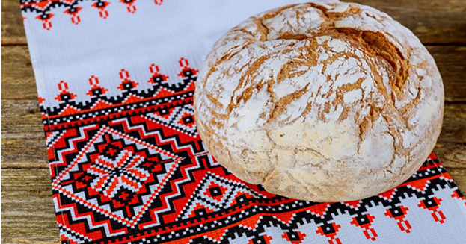
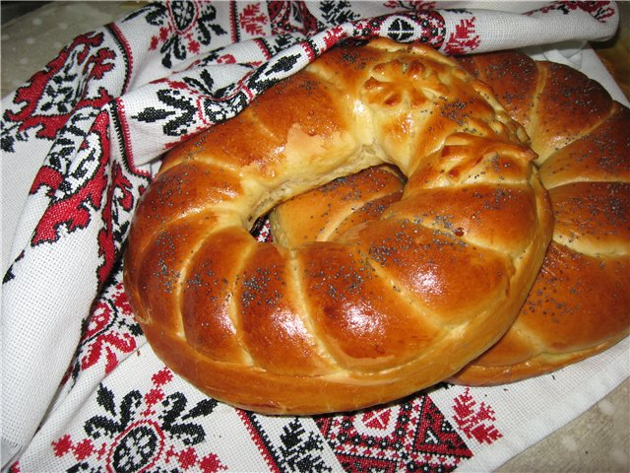

Slide 14
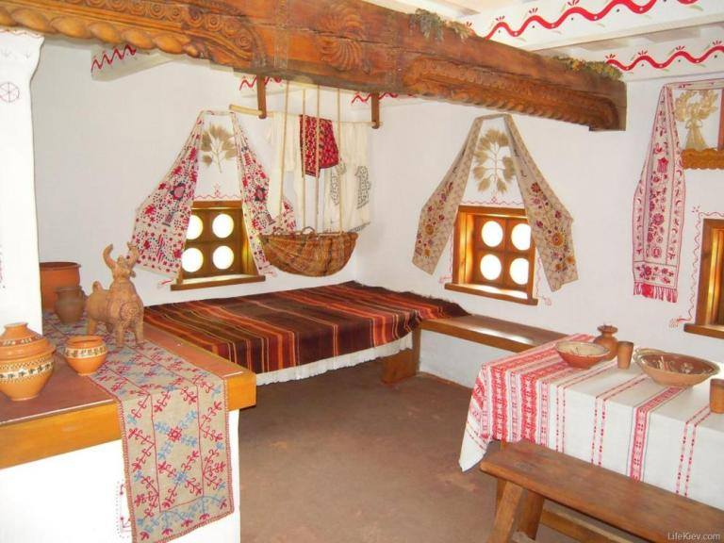

Пісня «Зеленеє жито, зелене»

Slide 15
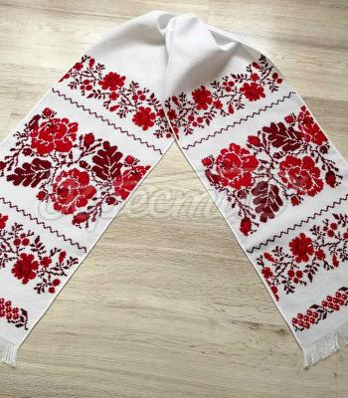

Slide 16
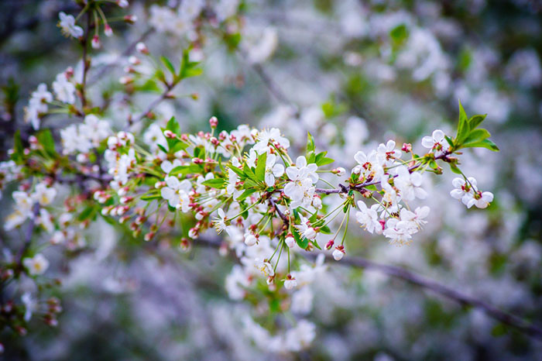
Рушник розтелем - буде мир...
І вишні зацвітуть
у рідному моєму краї…

Slide 18
Рушник розтелем - буде мир...
І вишні зацвітуть
у рідному моєму краї…

Slide 19
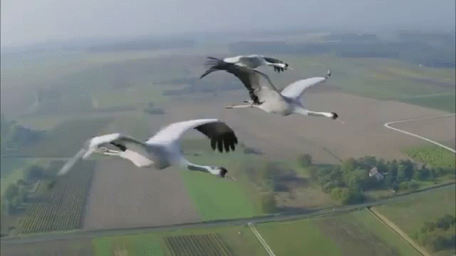
Пісня “Рушники наче лебеді”
Рушники наче лебеді, рушники, рушники
З материнської легкої позлітали руки.
І на світі нема миліш понад їхнє тепло
Рушники милі мамині над відкритим вікном
Розрослись вони казкою ніжно білим крилом
Пахнуть світлом і ласкою, материнським теплом
Зірка котиться ранняя, на стіні зацвіла
Не лічіть мамо синові його сиві літа
За високими горами неба синього вись
За горами за долами вже і я посивів
І сльозиночки ранньої неутішна печаль
Наче лебеді зранені рушники закричать

Slide 20
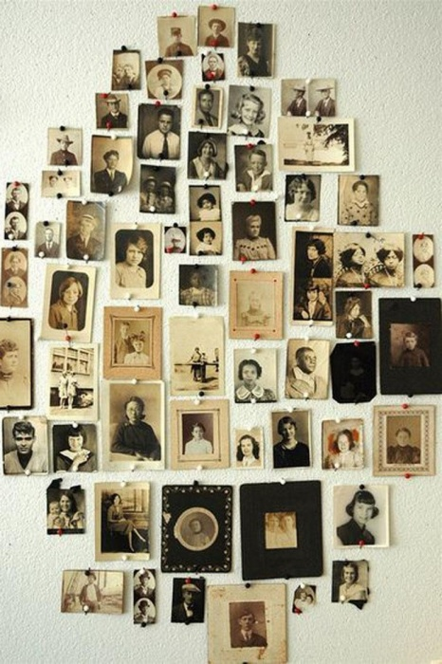
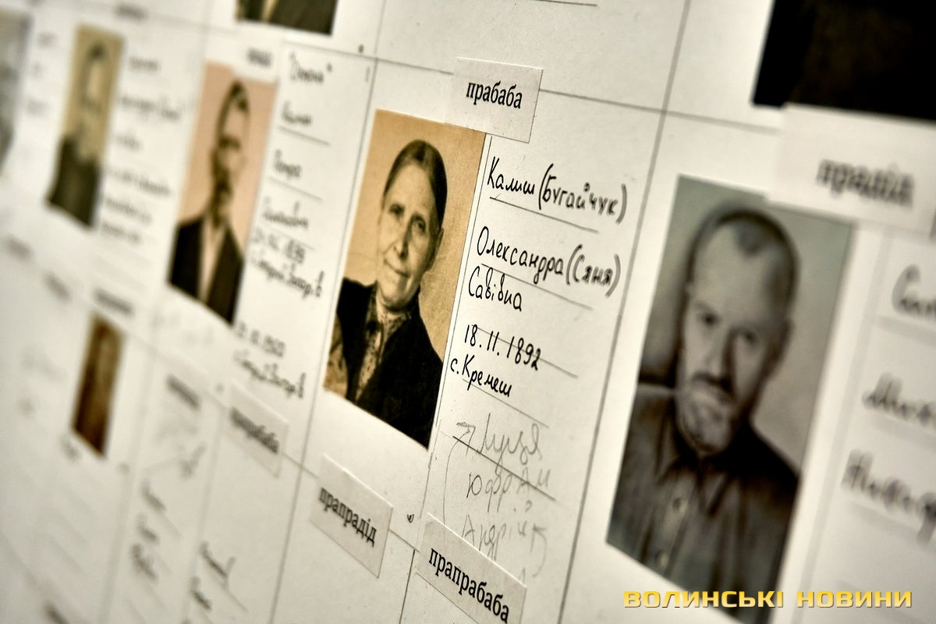
Пам’ять родоводу - це і пам’ять про дідуся чи бабусю, їх фотографії, портрети на стіні, документи роду, листи.

Slide 21


Slide 24

Тож всі сьогодні просим вас:
Пробачте, любі мами, нас

Slide 25
Матуся й тато – два крила дитини,
Які допомагають в світ злетіти.

Slide 26

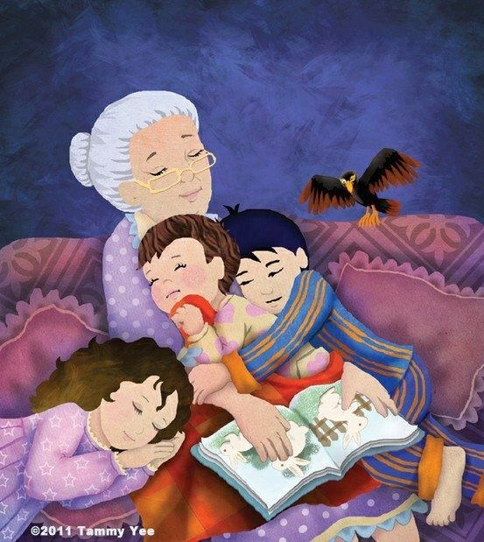
Народна мудрість стверджує:
«Діти - це діти,
а справжні діти –
це онуки»

Slide 27


«Батьківські посмішки»

Slide 28



Slide 29
Шануй батька й неньку, буде тобі скрізь гладенько
народне прислів’я

Slide 30
Пісня “Рідна мати моя”
Рiдна мати моя, ти ночей не доспала,
Ти водила мене у поля край села,
I в дорогу далеку ти мене на зорi проводжала,
I рушник вишиваний на щастя дала.
I в дорогу далеку ти мене на зорi проводжала,
I рушник вишиваний на щастя, на долю дала.
Хай на ньому цвiте росяниста дорiжка,
I зеленi луги, й солов'їнi гаї,
I твоя незрадлива материнська ласкава усмiшка,
I засмученi очi хорошi твої.
I твоя незрадлива материнська ласкава усмiшка,
I засмученi очi хорошi блакитнi твої.
Я вiзьму той рушник, простелю наче долю,
В тихiм шелестi трав, в щебетаннi дiбров.
I на тiм рушничковi оживе все знайоме до болю -
I дитинство, й розлука, i вiрна любов.
I на тiм рушничковi оживе все знайоме до болю -
I дитинство, й розлука, й твоя материнська любов.

Slide 31
Шануй батька й неньку, буде тобі скрізь гладенько
народне прислів’я

